Slide 1


音樂工作室
MFEE32 // 小專題
報告人 // 02-賴郁琳

Slide 2
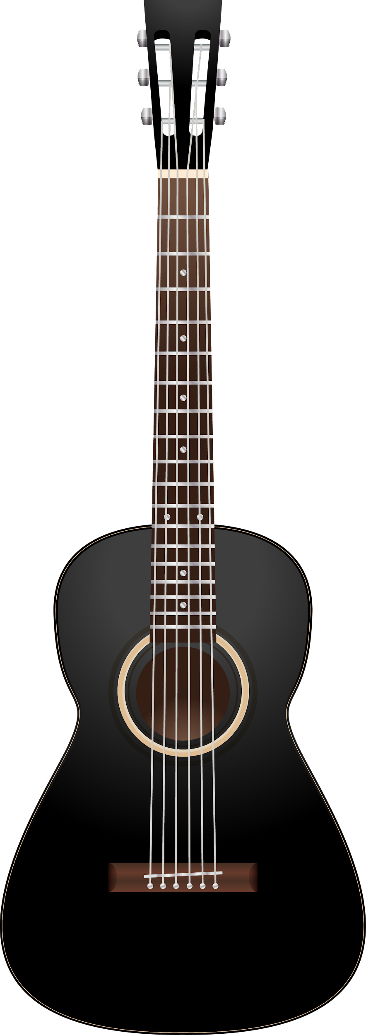
緣聲音樂工作室
01
選題動機
02
時程規劃
03
開發工具
04
LOGO設計
YuanSheng Studio

Slide 3
緣聲音樂工作室
05
介面設計
06
遇到的困難
07
資料來源
YuanSheng Studio

Slide 4
選題動機
受家人影響開始接觸音樂，
彈吉他、打爵士鼓一直都是興趣，而母親的夢想是開一間樂器行，但現階段還沒有能力來圓這個夢。
正好在思考要做甚麼網站主題時，想到如果能夠以這個為主題，來模擬出一個音樂工作室，並且設計出來，應該會很有動力，然而緣聲音樂工作室網站就這樣誕生。

Slide 5
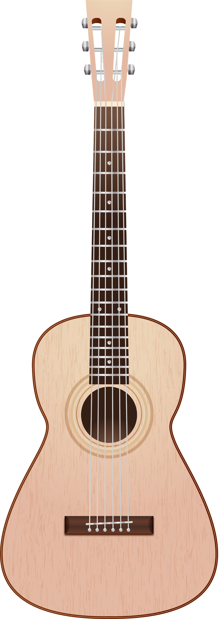
時程規劃
規劃
實際
10月
20
23
30
主題發想
品牌名稱
網頁參考

Slide 6
時程規劃
規劃
實際
11月
1
6
13
20
27
30
色彩定位
素材蒐集
網頁規劃
介面設計
程式撰寫
測試

Slide 7







開發工具
DESIGN
CODE

Slide 8


LOGO設計

Slide 9
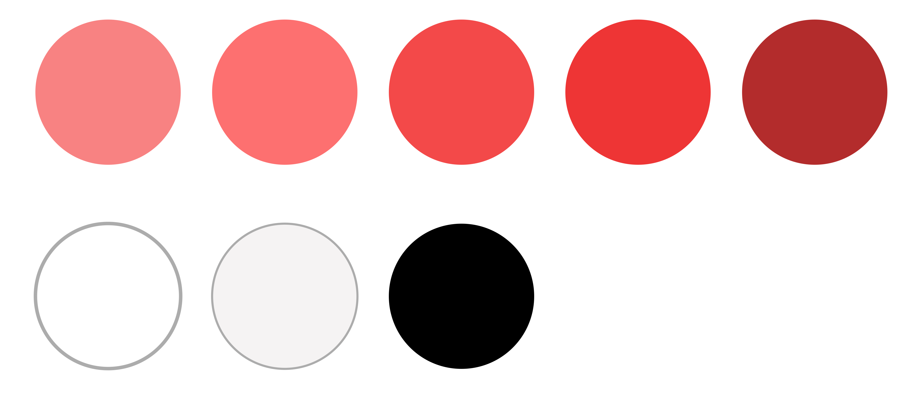
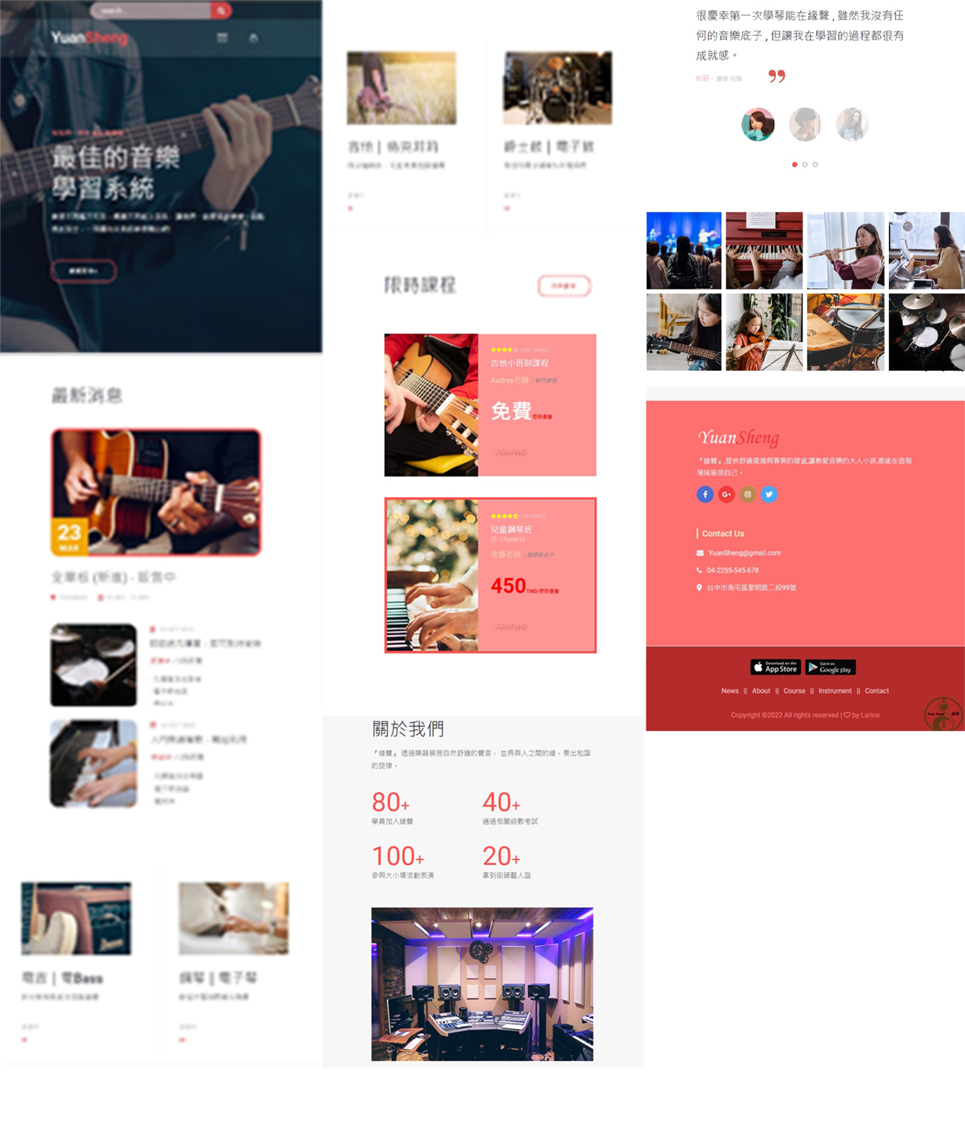
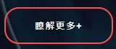
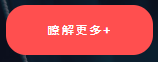
主要配色
RWD介面
.
Hover互動
-

Slide 10
遇到的困難
技術
時間
熟悉度
熟練度
突發事情
產出速度
改善方式：增加實作運用、打穩基礎
改善方式：執行不拖延、時間管理

Slide 11






.
資料來源
圖片
網頁參考

